Slide 1

¿Qué es Java y por qué deberías aprenderlo?
Heather VanCura
Notes:
Java para nuevos desarrolladores o jóvenes
¿Qué es Java y por qué deberías aprenderlo?
Público objetivo:
Con conocimientos previos de programación:
Estudiantes de secundaria, estudiantes universitarios, nuevos desarrolladores.
Sin conocimientos previos de informática: Abstract: ¿Sabías que Java impulsa los sitios web más populares del mundo? Java es la fuerza motriz de Wikipedia, Spotify, Google, Amazon y muchos otros sitios. Java se creó hace más de 25 años y sigue siendo uno de los principales lenguajes de programación. Los desarrolladores Java se encuentran entre los mejor pagados del mundo. En esta charla, explicaremos qué es Java, cómo Java resuelve problemas en la industria del software y cómo Java puede guiar el crecimiento de tu carrera. También le proporcionaremos recursos para ayudarle a aprender Java y explorar cómo puede convertirse en un desarrollador Java certificado. Le mostraremos cómo mantenerse informado cuando se publiquen nuevas versiones de Java. Le explicaremos cómo unirse al grupo de usuarios Java local de su comunidad, le ayudará a crear una red de contactos que, con el tiempo, puede conducirle a programas de pasantía o a un puesto de trabajo.
Venga por Java ¡quédese para divertirse!
Formas de participar :
Únase a su JUG local.
Haz crecer tu red a través de los JUGs para conseguir pasantías y posibles ofertas de trabajo.
Contribuye al código libre y aprende a trabajar en proyectos reales.

Slide 2
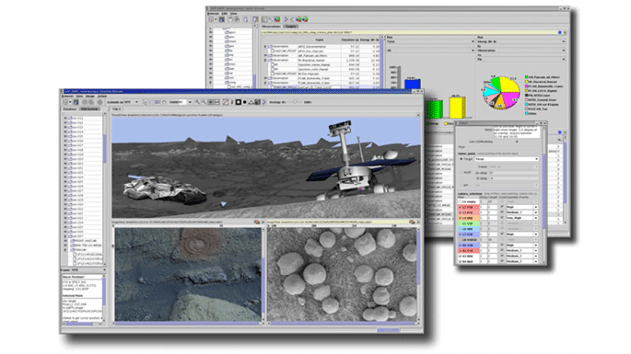
Donde es Java utilizado?
Notes:
En 2004, Java se convirtió en el primer lenguaje de programación en ampliar el alcance planetario de la humanidad. Ese año, durante tres meses, los científicos de la NASA del Laboratorio de Propulsión a Chorro (JPL) de Pasadena (California) utilizaron el Maestro Science Activity Planner, basado en Java y construido por el laboratorio de interfaz robótica del JPL, para controlar el vehículo Spirit Mars Exploration Rover mientras exploraba el planeta rojo.

Slide 3

¿Donde es Java utilizado?
Notes:
Es lógico que una enciclopedia para el pueblo y por el pueblo funcione con software de código abierto y cuente con un motor de búsqueda basado en Java.
Pregunte a los asistentes cómo utilizan wikipedia y anímeles a pensar cómo Java potencia las funciones de búsqueda.

Slide 4

¿Donde es Java utilizado?
Notes:
Minecraft se lanzó en 2009 y salió a la venta en 2011.
Con los años, ha acumulado 250 millones de usuarios registrados y su desarrollador, Mojang, recibió 2.500 millones de dólares del gigante tecnológico Microsoft en 2014.
126 millones de usuarios mensuales, 200 millones de copias vendidas
Utiliza esta diapositiva para interactuar con los asistentes y conocer su característica favorita de Minecraft y pensar cómo podría haberse creado.

Slide 5
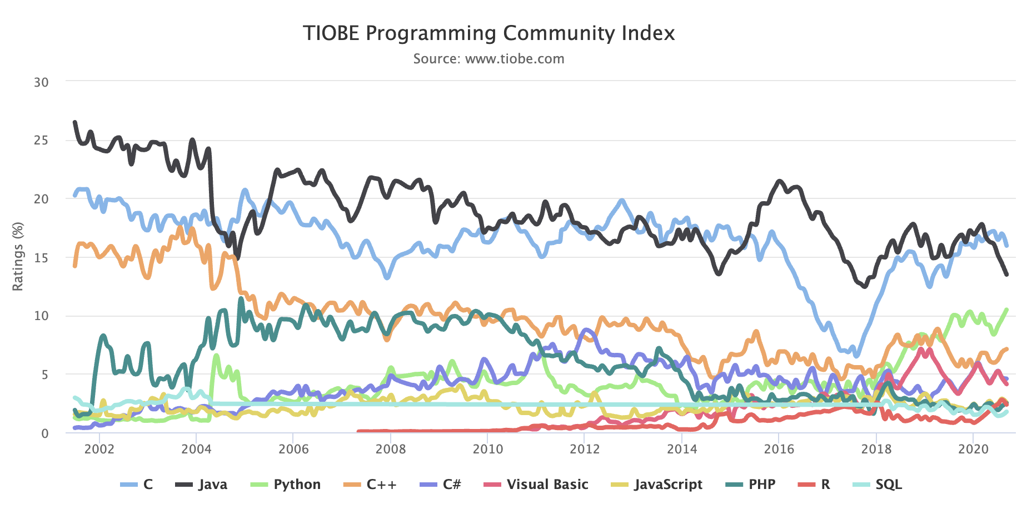
Popularidad de los lenguajes de programación
Notes:
El índice TIOBE de comunidades de programación es un indicador de la popularidad de los lenguajes de programación. El índice se actualiza una vez al mes. Las clasificaciones se basan en el número de ingenieros cualificados en todo el mundo, cursos y proveedores de terceros. Para calcular las clasificaciones se utilizan motores de búsqueda populares como Google, Bing, Yahoo!, Wikipedia, Amazon, YouTube y Baidu. Es importante señalar que el índice TIOBE no se refiere al mejor lenguaje de programación ni al lenguaje en el que se han escrito más líneas de código.
El índice puede utilizarse para comprobar si sus conocimientos de programación siguen estando al día o para tomar una decisión estratégica sobre qué lenguaje de programación debe adoptarse al empezar a crear un nuevo sistema de software.

Slide 6
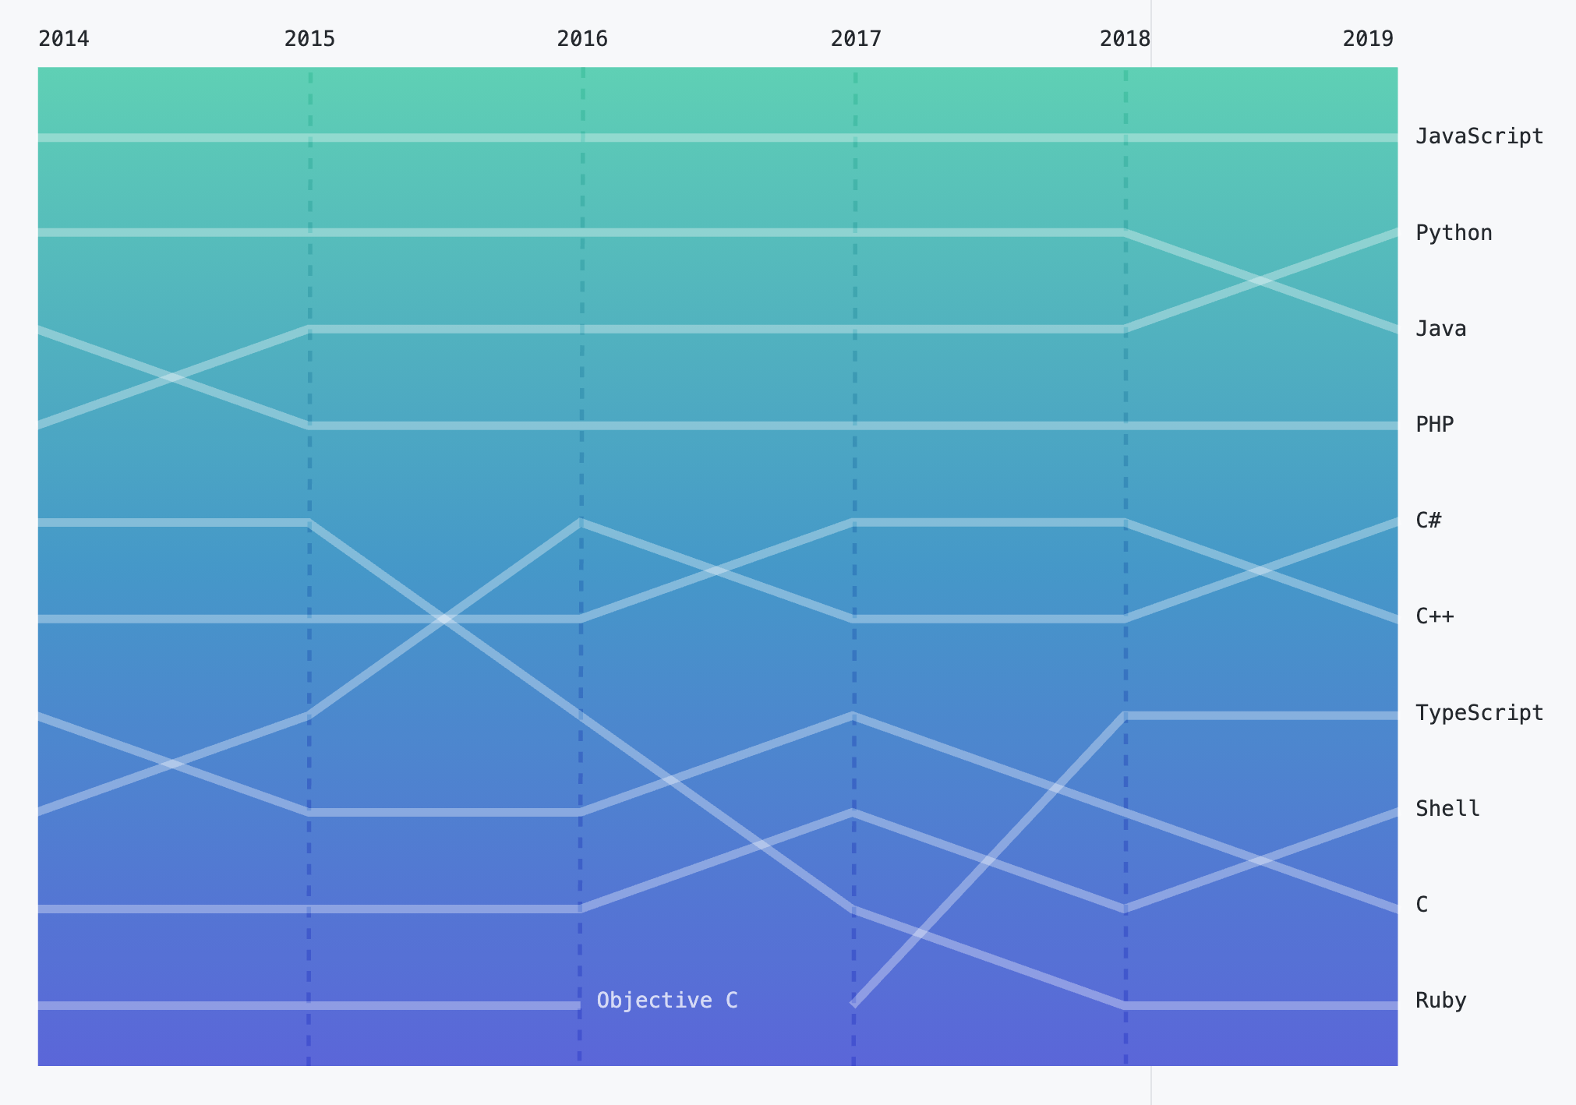
Uso de los lenguajes de programación en todo el mundo.
Notes:
Este gráfico es procedencia de GitHub Survey Results 2020. GitHub es donde la mayoría de los desarrolladores de todo el mundo colaboran para escribir código fuente.
10 millones de nuevos desarrolladores se unieron a la comunidad de GitHub, contribuyendo a más de 44 millones de repositorios en todos los continentes. Detrás del código del mundo hay un equipo global y creciente de colaboradores, y el 80% de ellos contribuyen desde fuera de Estados Unidos.
En el último año, los desarrolladores colaboraron en más de 370 idiomas principales en GitHub.

Slide 7
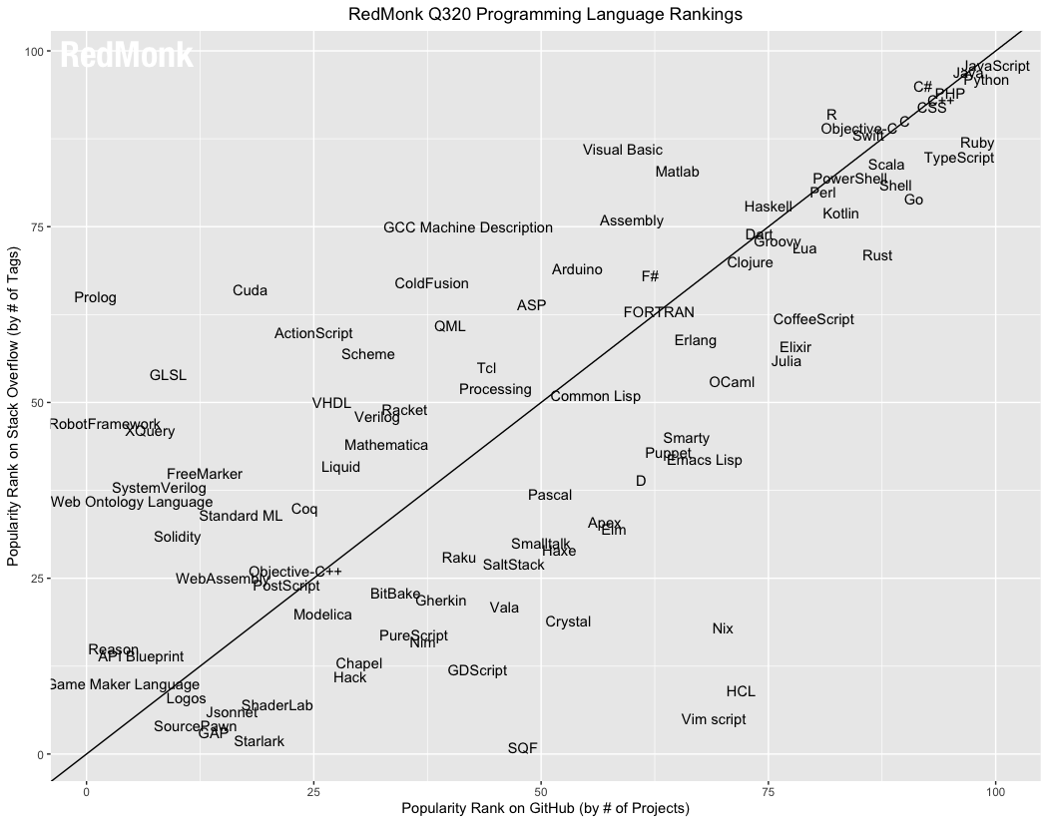
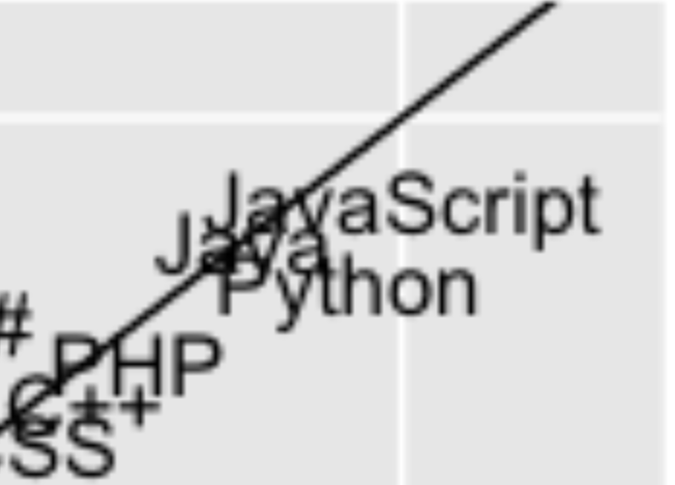
Información sobre posibles tendencias futuras
Notes:
Este gráfico muestra las clasificaciones de lenguajes de programación de RedMonk, un conocido analista del sector. https://redmonk.com/sogrady/2020/07/27/language-rankings-6-20/.
Extraemos las clasificaciones de lenguajes de GitHub y Stack Overflow, y las combinamos para obtener una clasificación que intenta reflejar la tracción tanto del código (GitHub) como del debate (Stack Overflow). La idea no es ofrecer una representación estadísticamente válida del uso actual, sino correlacionar el debate y el uso del lenguaje en un esfuerzo por extraer información sobre las posibles tendencias de adopción en el futuro.

Slide 8
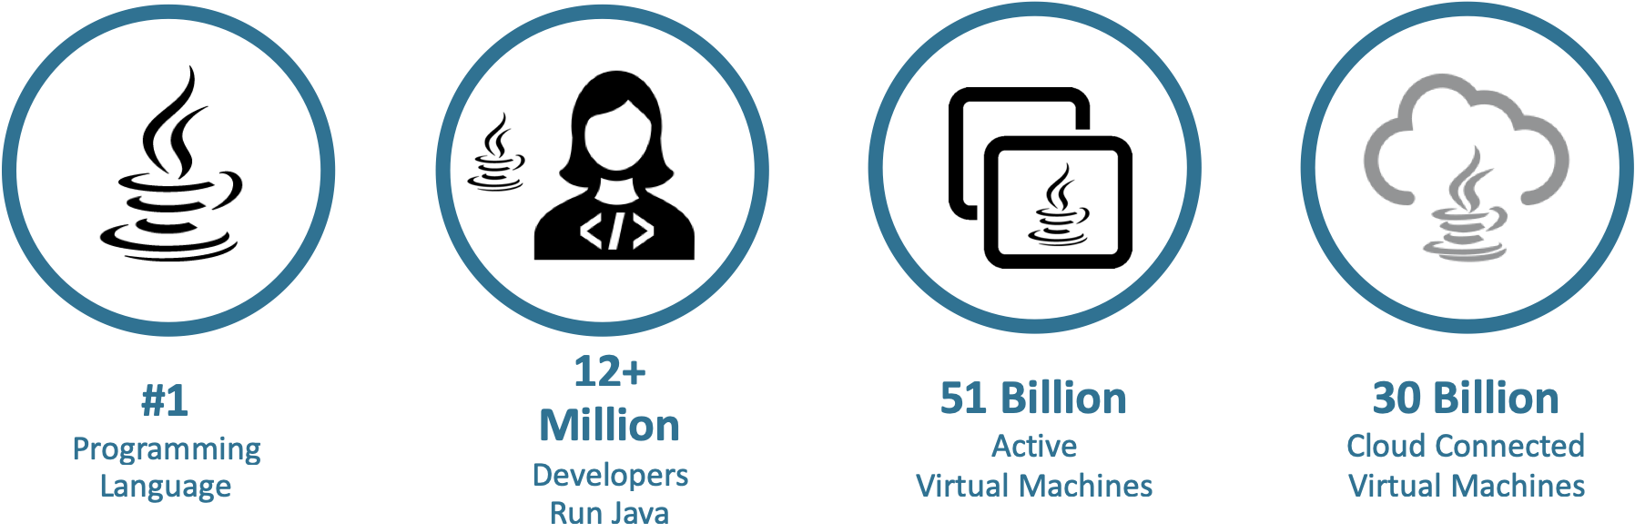
Java en todas partes!
Notes:
En su informe 50 Best Jobs in America for 2021 (Los 50 mejores trabajos de Estados Unidos para 2021), Glassdoor otorga al desarrollador Java el puesto número uno, superando a trabajos como científico de datos, director de producto y director de desarrollo de negocio en satisfacción laboral general.
Al ofrecer esta presentación a su JUG y a los educadores, dejará las cosas claras. Java debería ser el primer lenguaje que se enseñe a los estudiantes. Una carrera en el desarrollo de software debe comenzar con Java

Slide 9











¿Qué empresas utilizan Java?
Notes:
¿Quieres trabajar en alguna de estas empresas?
Java es la habilidad técnica más demandada por las empresas y también la mejor pagada.
Una vez que se trabaja en proyectos en la industria, es difícil encontrar un proyecto que no incluya o toque algo de código Java.
TODO: Añadir más empresas que atraigan a los niños y nuevos desarrolladores.

Slide 10

¿Cómo iniciarse en Java?
academy.oracle.com
Notes:
Oracle Academy proporciona una amplia gama de recursos didácticos GRATUITOS, incluidos planes de estudios, recursos de aprendizaje en el aula, software, tecnología en la nube y entornos de prácticas, para instituciones educativas acreditadas que otorgan títulos.
Oracle Academy se centra en las instituciones educativas y en los educadores de dichas instituciones.
No nos centramos directamente en los estudiantes, sino que trabajamos directamente con los educadores, que a su vez trabajan con sus estudiantes.
Los profesionales de TI NO PUEDEN ser miembros de Oracle Academy.
TODO: Añadir una nota sobre la búsqueda de instituciones locales y la conexión con ellas.

Slide 11

Involucrar a los estudiantes
Oracle Academy ofrece a las instituciones educativas y al profesorado los recursos de enseñanza de informática y tecnología que necesitan para atraer, inspirar y preparar a los estudiantes con habilidades relevantes para la industria para convertirse en innovadores tecnológicos y líderes del futuro.
Programa gratuito para instituciones educativas, educadores y sus alumnos.
Ayuda a los estudiantes a prepararse para una carrera profesional.
Programa educativo filantrópico de Oracle
Notes:
Oracle Academy, el programa educativo filantrópico global de Oracle, está abierto a educadores de todo el mundo para impulsar la educación tecnológica, las habilidades, la innovación, la diversidad y la inclusión.
El programa ofrece a las instituciones académicas y a sus educadores recursos gratuitos de enseñanza y aprendizaje -incluidos planes de estudio, recursos en la nube, software y desarrollo profesional- que les ayudan a preparar a los estudiantes con conocimientos, prácticas y habilidades relevantes para su carrera profesional.

Slide 12
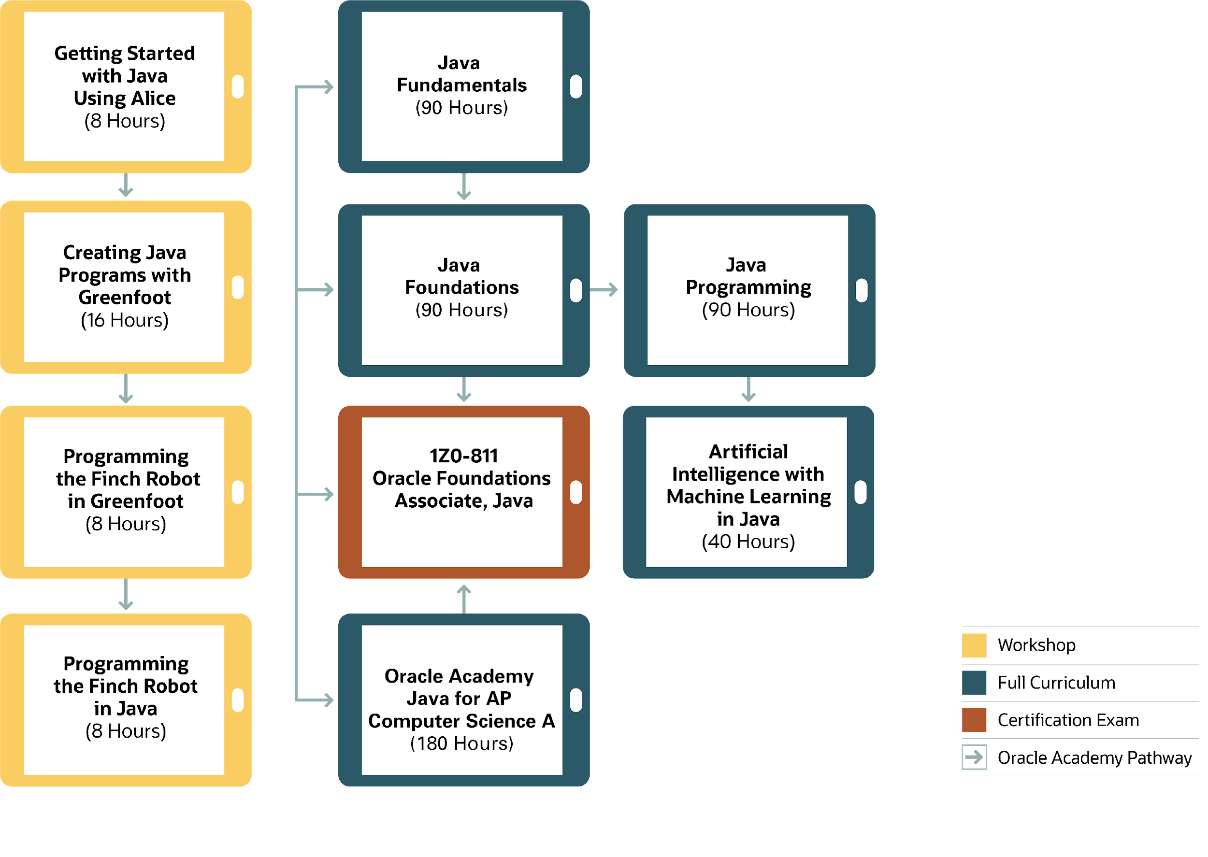
Recursos gratuitos de enseñanza y aprendizaje
Ruta de Java

Slide 13

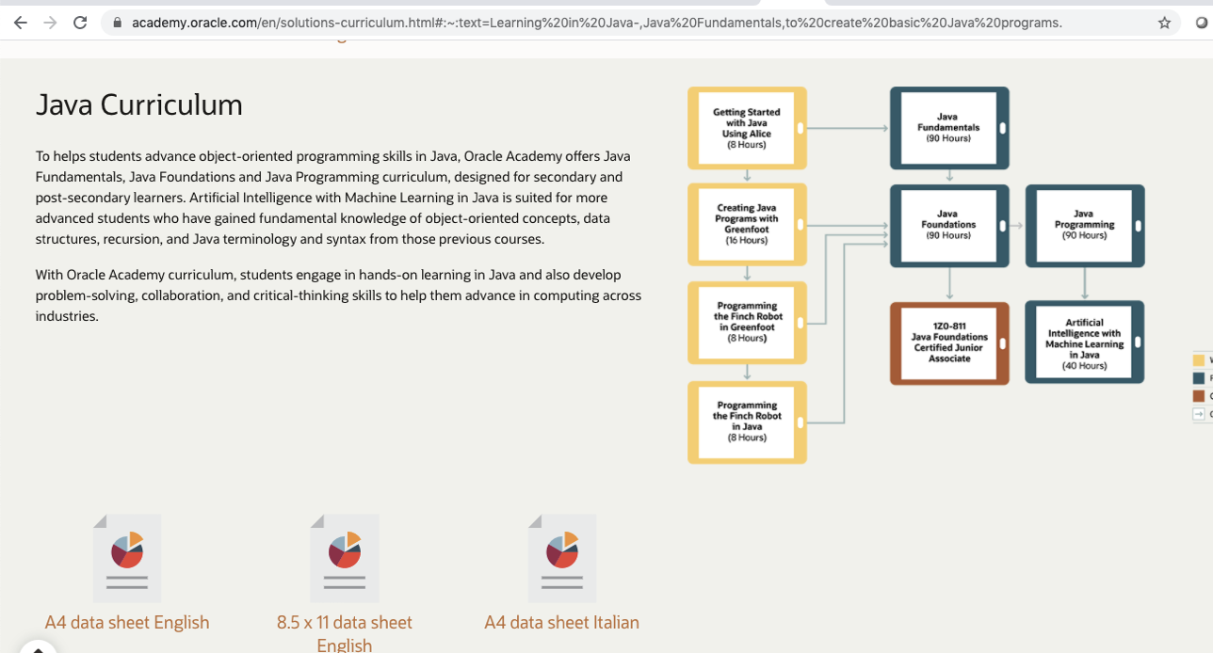







Talleres en caja
academy.oracle.com/en/solutions-curriculum.html#java1-tab
Notes:
La afiliación/participación en Oracle Academy es para instituciones educativas y educadores de esas instituciones.
No nos centramos directamente en los alumnos, sino que trabajamos directamente con los educadores, que a su vez trabajan con sus alumnos.
Los profesionales de TI NO PUEDEN hacerse miembros de Oracle Academy y no pueden utilizar estos recursos en beneficio personal o profesional.
El plan de estudios destacado en esta diapositiva es para que los educadores lo utilicen en el aula para enseñar a los alumnos.
Proporcionamos recursos denominados "Workshop in a Box" (cuadros amarillos de arriba). Se trata de cajas "virtuales" diseñadas para que voluntarios, educadores y padres las utilicen con los alumnos para que las primeras experiencias con la informática sean divertidas y atractivas. Estos recursos no incluyen formación. El sitio público para acceder a estos recursos: https://academy.oracle.com/wib/index.html
No se trata de un plan de estudios tan sólido como el disponible en las instituciones académicas. Está siempre actualizado y disponible en varios idiomas (7-8 idiomas).

Slide 14
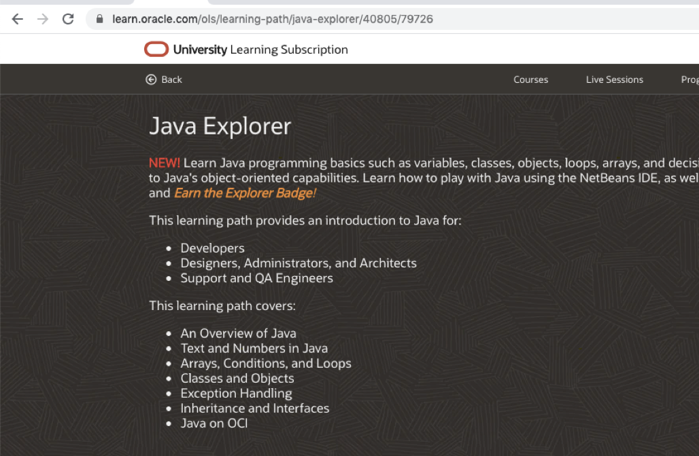
Java Explorer de Oracle University: formación gratuita
learn.oracle.com/ols/learning-path/java-explorer/40805/79726
Notes:
Por su cuenta como estudiante o profesional a través de Oracle University.
El curso Java Explorer ofrece más de 6 horas de formación gratuita.

Slide 15
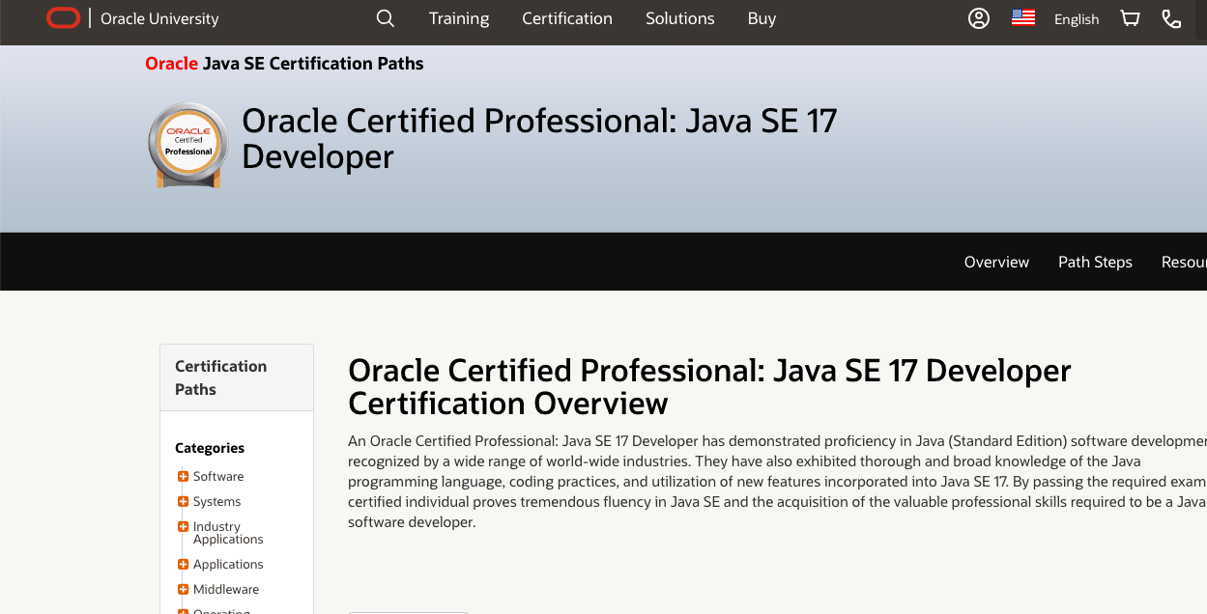
Formación y certificaciones en Java
education.oracle.com
Notes:
https://education.oracle.com/oracle-certified-professional-java-se-17-developer/trackp_OCPJSE17
También disponible formación y certificación Java SE; Java SE 21 próximamente.
También comunidad OU para preguntas y debates sobre contenidos OU:
https://community.oracle.com/ou/

Slide 16
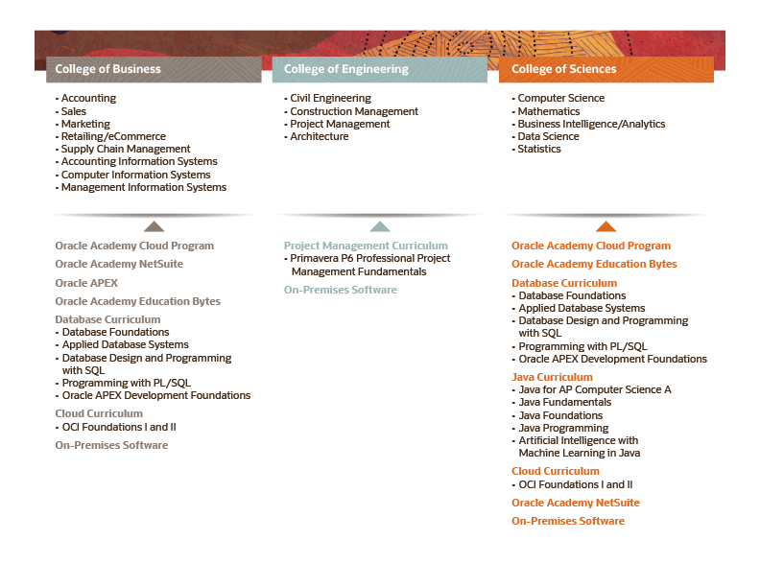
Notes:
This slide depicts where we commonly find our resources utilized in colleges and universities.

Slide 17
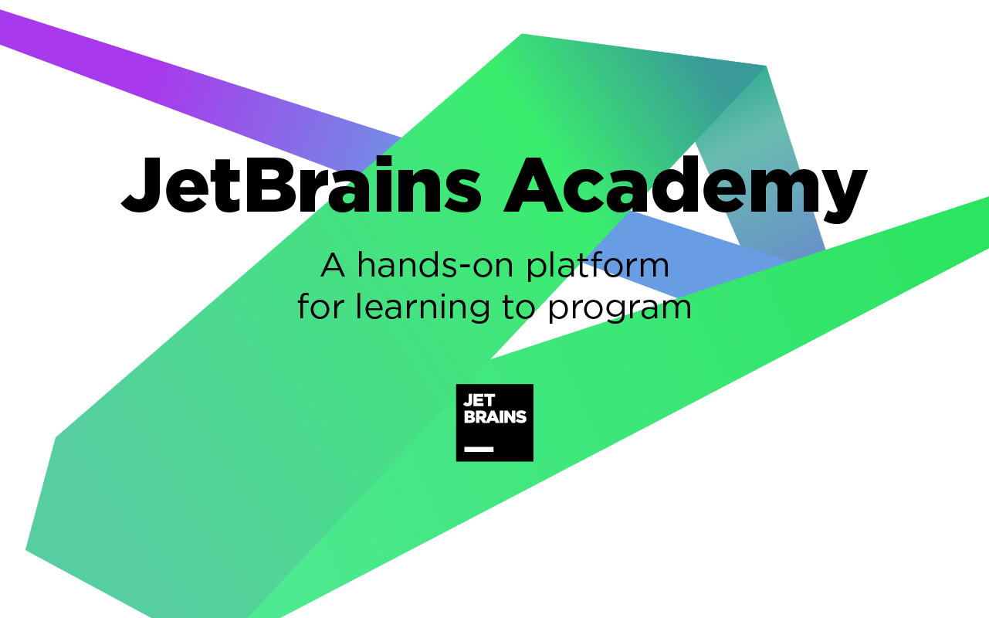
Aprenda Java creando aplicaciones prácticas
Aprendizaje basado en proyectos: aprenda Java creando aplicaciones prácticas.
Mapa de conocimientos con temas Java de un solo concepto y las conexiones entre ellos.
Su propio plan de estudio personal.
Tutoriales basados en texto y retos interactivos.
Integración con los IDEs profesionales de JetBrains.
Una comunidad de más de 270.000 estudiantes.
Después de completar los proyectos, puedes publicarlos en GitHub para construir tu portafolio.
3 meses de prueba gratuita en JetBrains Academy jb.gg/academy/java_in_education
Notes:
JetBrains ha lanzado recientemente JetBrains Academy, una plataforma educativa que ofrece aprendizaje interactivo basado en proyectos combinado con potentes herramientas de desarrollo profesional.
Aprenda Java creando aplicaciones funcionales paso a paso en un entorno interactivo integrado con JetBrains IDEs. Siga el enlace para obtener una prueba gratuita de 3 meses en JetBrains Academy.

Slide 18
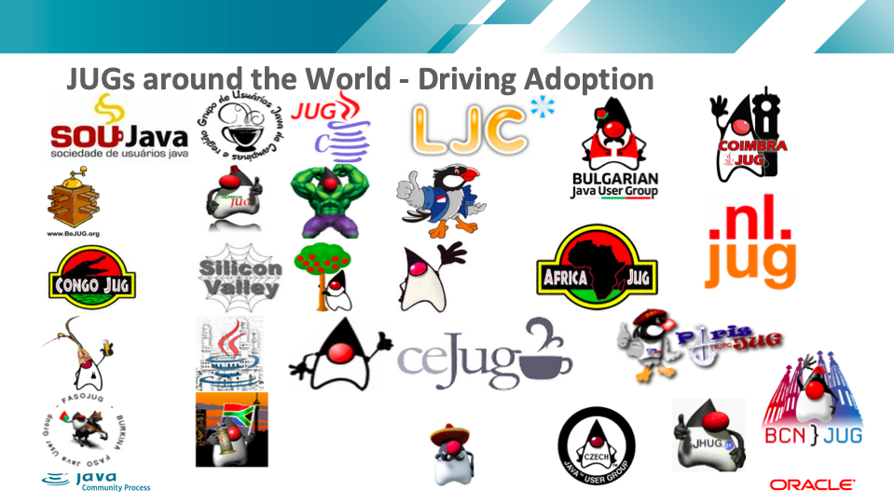

Notes:
https://jcp.org/en/participation/JUG_list - participan alrededor de 100 JUGs
Los JUGs pueden unirse al programa JCP como miembros asociados:
https://jcp.org/en/participation/jug

Slide 19
Siguientes pasos
Educadores/Lideres de comunidades
Estudiantes
Registrarse como miembro institucional de Oracle Academy para acceder a recursos de Java, incluidos talleres y plan de estudios completo para utilizar en el aula para enseñar a los estudiantes.
Trabajas en una institución educacional? Verifica si tu institución es miembro de Oracle Academy.
Líderes de Grupo de Usuarios: Obtenga más información visitando el sitio web de Oracle Academy o poniéndose en contacto con el equipo de Oracle Academy; inscríbase como Individual para impartir un Workshop in a Box.
Realice el curso gratuito Java Explorer de Oracle University.
Póngase en contacto con su grupo local de usuarios de Java (JUG).
Asista a la reunión y preséntese.
Pida sugerencias y recomendaciones para el JUG en los canales de comunicación.
Ofrezca sus comentarios y sugerencias sobre su experiencia con (el aprendizaje de) Java.

Slide 20
Recursos
Acerque Java a la nueva generación de desarrolladores:
https://jcp.org/java-in-education (únete a la lista de groups.io aquí)
– Cómo se utiliza Java en la industria (escuche a los miembros del JCP)
– Cómo organizar un debate con los miembros de su comunidad sobre la participación en la iniciativa
https://github.com/jcp-org/Java-in-Education/wiki/Java-in-Education---Wiki-Page
Notes:
Grabación de esta presentación https://jcp.org/aboutJava/communityprocess/media/Java_in_Education_for_JUG_Leaders_November_2020.mp4

